Slide 1
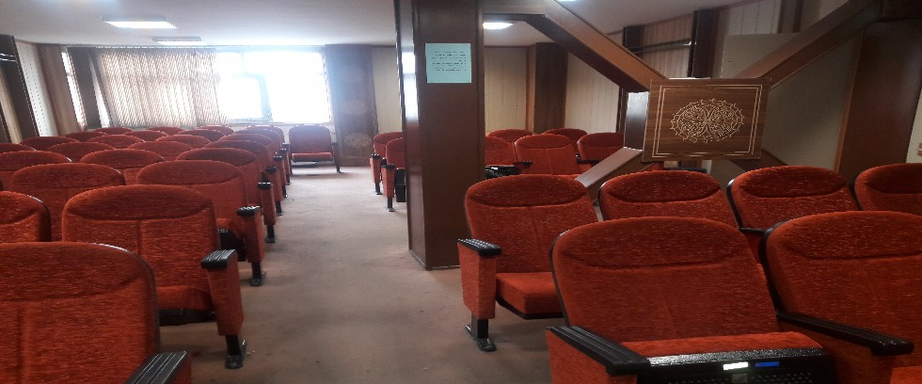
بخش دوم :
فرایند دفاع

Slide 2
شرایط کلی دفاع :
دفاع از پایان نامه منوط به اخذ واحد پایان نامه در ترم چهارم می باشد. باید نگارش تمامی فصول به اتمام رسیده باشد.
می بایست تمامی نمرات دروس ثبت نهایی شده باشد؛ از جمله وصیت نامه امام. ریزنمرات به دانشکده ارسال شده باشد (برای دانشجویان میهمان و انتقالی – مراجعه به تحصیلات تکمیلی).
بدهی مالی نداشته باشد. ( مراجعه به امورمالی)
شش ماه از تاریخ تصویب پروپوزال سپری شده باشد.
اگر دانشجوی میهمان از واحدهایی مانند امارات ؛ لبنان یا ... هستید حتما و در هر نوبت مراجعه به پژوهش اعلام نمایید.

Slide 3
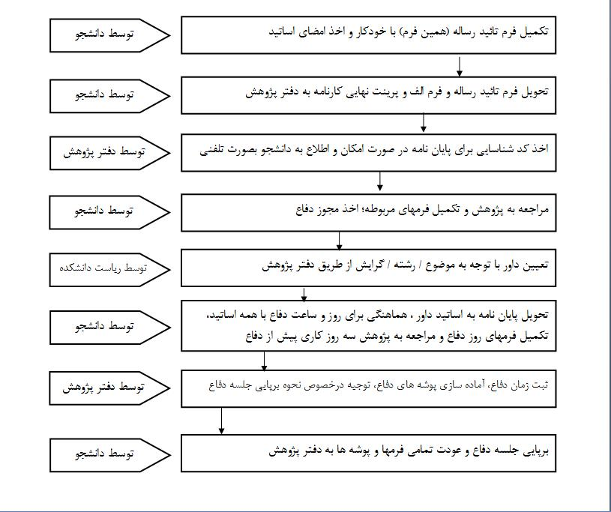

Slide 4
راهنمای تهیه فرمهای روز دفاع
ابلاغیه حضور اساتید
کد شناسایی پایان نامه و تاریخ
برگه ارزشیابی پایان نامه
فرم ب (فرم اطلاعات پایان نامه)
فرم چکیده
......

Slide 5
